Slide 1
"Che occhi grandi che hai”.
I veri nemici della globalizzazione
AEEE, Webinar, 3 aprile 2023

Slide 2
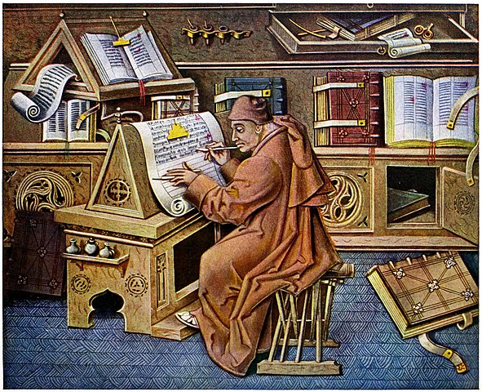
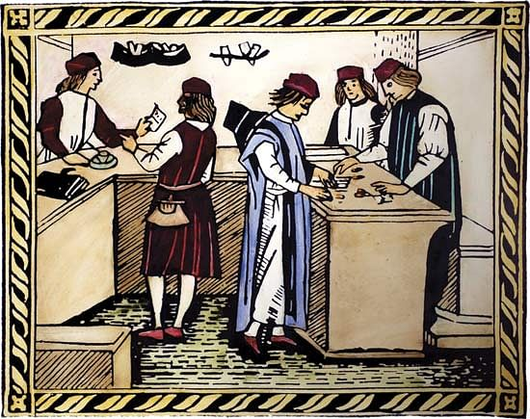
Eric Hoffer

Slide 3
Lo scriba
Per quanto «la scrittura sia stata inventata per tenere nota dell’entrata e dell’uscita delle merci dai magazzini», presto emerge una classe particolare di individui, giacché «per due millenni dopo la sua comparsa, la scrittura rimase una pratica alquanto complicata, che richiedeva l’impegno di una vita intera per essere padroneggiata»
«Dal momento in cui non è un produttore vero e proprio, lo scriba ha bisogno di una condizione chiaramente delineata affinché la sua opera sia certificata, un legame di qualche tipo con il lavoro del mondo esterno che ne dimostri l’utilità e un sistema di promozione automatica che gli dia un senso di crescita. Idealmente, tutte queste esigenze sono soddisfatte dagli Stati e dalla carica di funzionario pubblico»

Slide 4
Il mercante
Al contrario, «il commercio è una forma di auto-affermazione congeniale alla gente comune; si tratta di un’attività per certi versi sovversiva: non dottrinaria, antieroica e non coordinata dall’esterno e, tuttavia, incessantemente in grado di minare alla radice e di sventare le pretese di dominio totalitario»

Slide 5
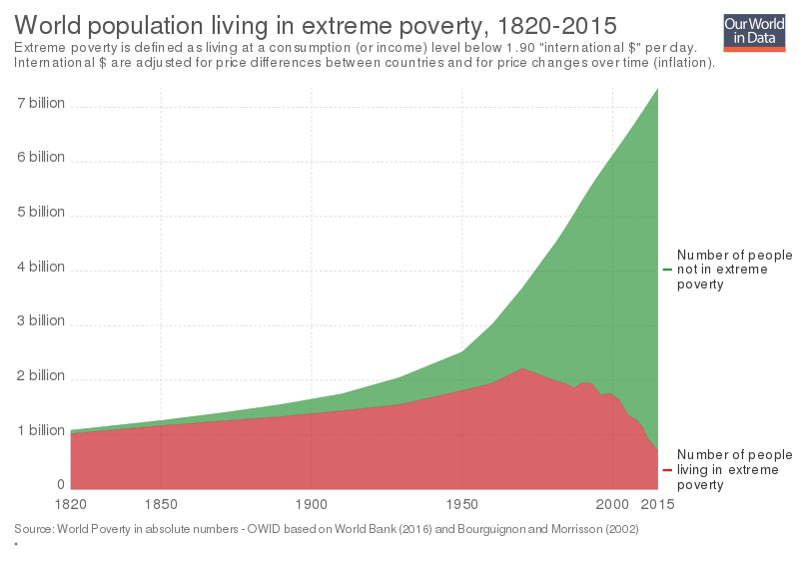

Slide 6
Crescita smithiana
Crescita economica promossa da una crescente divisione del lavoro, dalla specializzazione regionale e dall’estensione del mercato.
Più partecipanti alla gara economica, più specializzazione, maggiore produttività

Slide 7
Sembra che il grandissimo progresso della capacità produttiva del lavoro e la maggiore abilità, destrezza e avvedutezza con le quali esso è ovunque diretto o impiegato siano stati effetti della divisione del lavoro.
—La ricchezza delle nazioni

Slide 8
Quando la divisione del lavoro si è affermata in modo generale, solo una piccolissima parte dei bisogni individuali può essere soddisfatta col prodotto del proprio lavoro. L’uomo soddisfa la maggior parte dei suoi bisogni scambiando l’eccedenza del prodotto del proprio lavoro rispetto alle esigenze del proprio consumo contro parti del prodotto del lavoro altrui di cui ha bisogno. Così ognuno vive scambiando, cioè diventa in una certa misura mercante, e la società stessa si trasforma in quel che essenzialmente è una società commerciale.
—La ricchezza delle nazioni

Slide 9
La divisione del lavoro è limitata dall’estensione del mercato
La ricchezza delle nazioni

Slide 10
Crescita schumpeteriana
La crescita economica è promossa dall’innovazione, che a sua volta risulta da investimenti imprenditoriali (ciascun imprenditore vorrebbe essere il monopolista di una certa novità) e le nuove tecnologie rimpiazzano le vecchie
La capacità di innovare “spinge” lo sviluppo e dipende da molti fattori (capitale umano, conoscenze, etc)

Slide 11
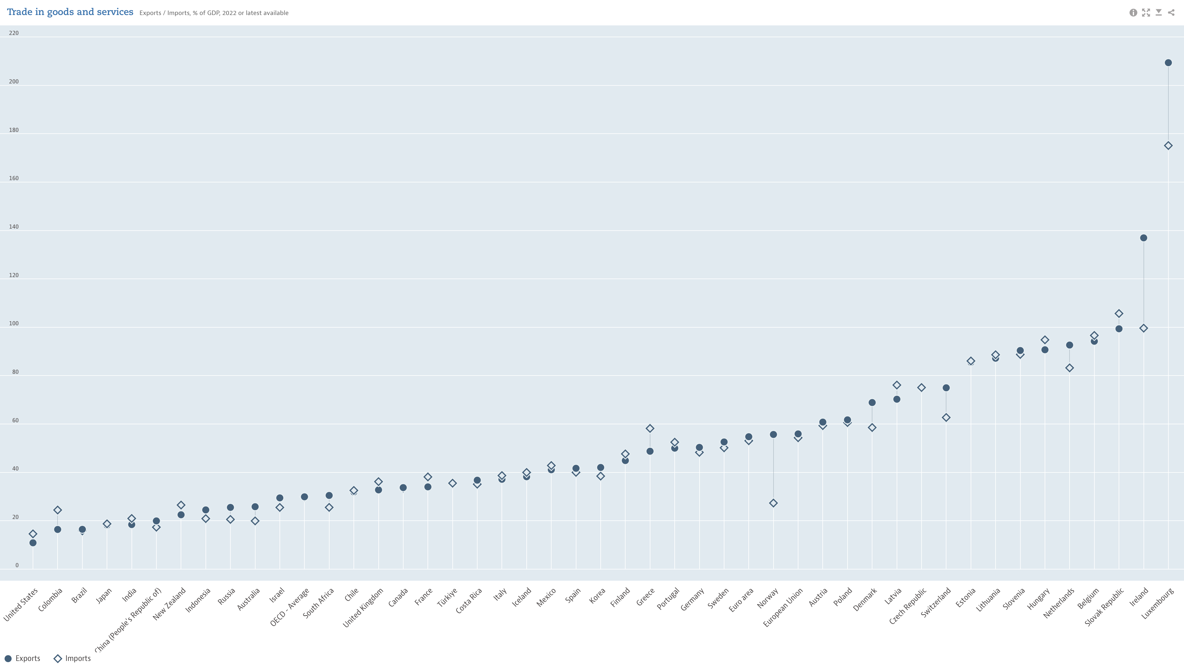
Scambi in beni e servizi
% del PIL (2018-2022)
https://data.oecd.org/trade/trade-in-goods-and-services.htm

Slide 12
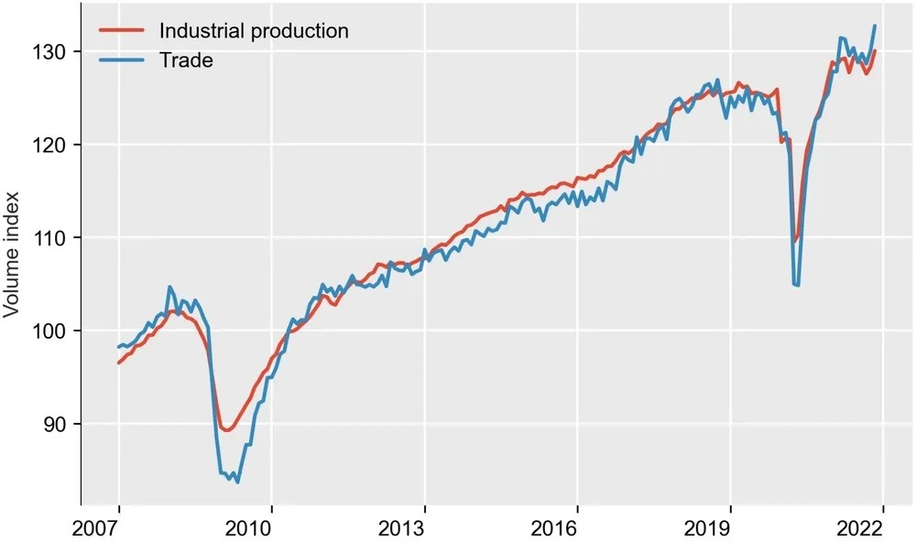
Commercio mondiale e produzione industriale
Fonte: OECD calculations based on CPB World Trade Monitor

Slide 13
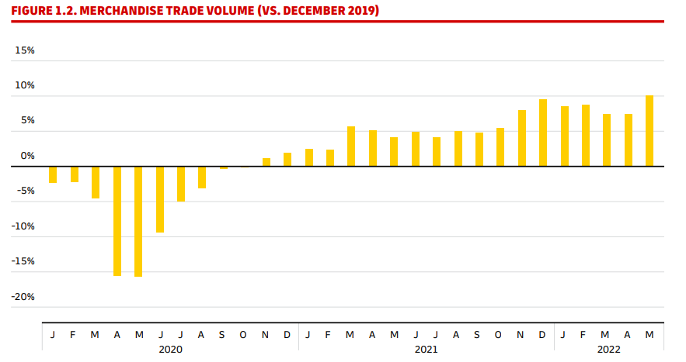
Volume degli scambi in beni
Variazione rispetto a dicembre 2019
https://www.weforum.org/agenda/2022/09/global-trade-growth-2022/

Slide 14
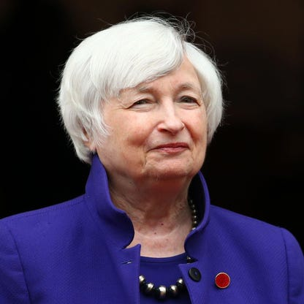
La “narrazione” prevalente
La globalizzazione è “finita”: dal picco del 2008 si sta ritirando
Le “supply chain” internazionali sono andate in crisi con il Covid-19
La “nuova” globalizzazione avverrà solo fra Paesi simili
“Friend-shoring means that we have a group of countries that have strong adherence to a set of norms and values about how to operate in the global economy and about how to run the global economic system, and we need to deepen our ties with those partners and to work together to make sure that we can supply our needs of critical materials” (Janet Yellen)

Slide 15
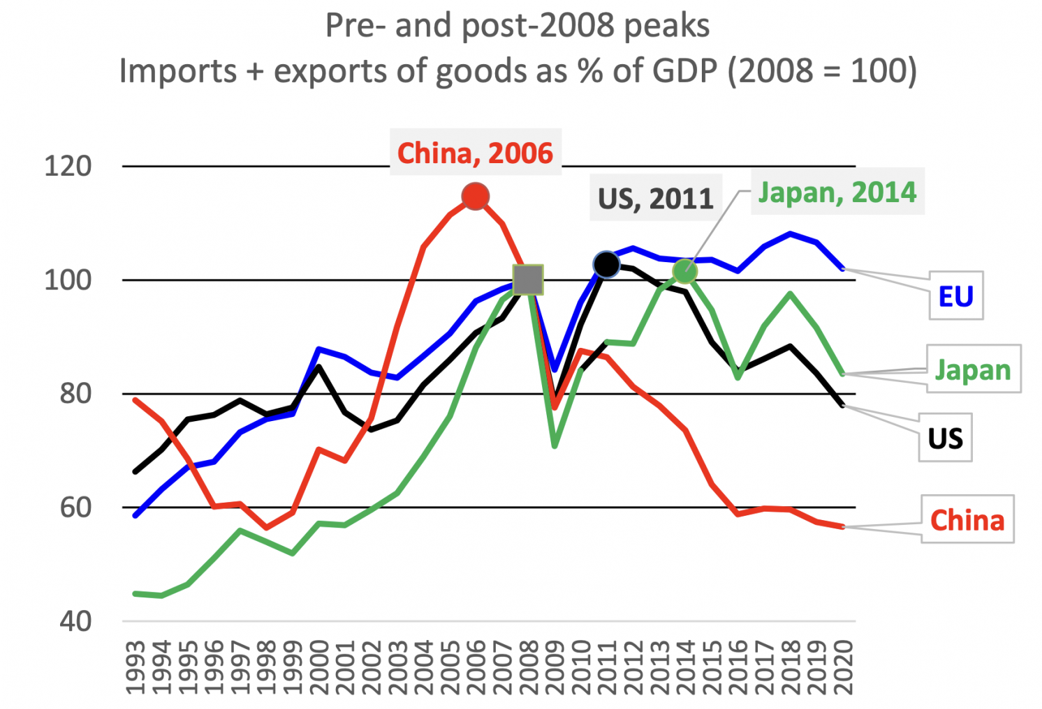

Slide 16
Fonte: Richard Baldwin, The Peak Globalisation Myth, CEPR

Slide 17
Beni intermedi in % di importazioni ed esportazioni
Fonte: Richard Baldwin, The Peak Globalisation Myth, CEPR

Slide 19
La globalizzazione che verrà?
La logica delle convenienze non obbedisce ai desideri della politica
Scambio fra “amici” = scambio fra simili
L’attività imprenditoriale è una attività di continua sostituzione dei fattori produttivi
Quali i costi possibili?

